Slide 1
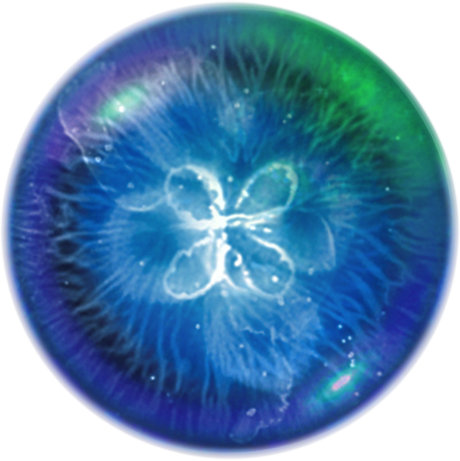

Osmos but square and Bene

Slide 2

Original Osmos Mechanik:
Spieler bewegt sich fort indem er Masse von sich abstößt und kleiner wird.
Spieler wird größer wenn er Masse aufnimmt die kleiner ist als er selbst.
Spieler wird kleiner wenn er mit Masse in Berührung kommt die größer ist als er.
Spieler stirbt, wenn er keine Masse mehr hat.
Gewinnbedingung: größte Masse

Slide 3
Steuerung:
Maus Position +180° Bewegung Richtung
Linke Maustaste:
1x klicken kleiner Schub
Gedrückt halten – Schub wird schneller über Zeit

Slide 4
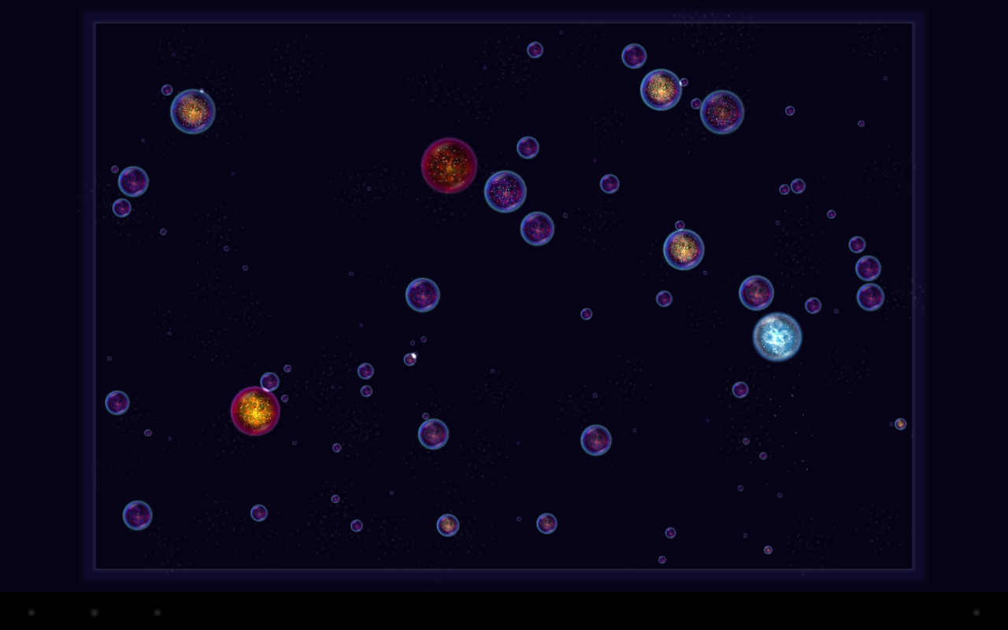

Slide 5
MVP
Bewegung
Größer / kleiner werden durch Gegner

Slide 6
Was funktioniert:
kleinere Gegner werden absorbiert
größere Gegner absorbieren
Bewegung entgegengesetzt der Mausposition (zumindest ein wenig)
Bewegung kostet Größe
Farbliche Darstellung der Gegner

Slide 7
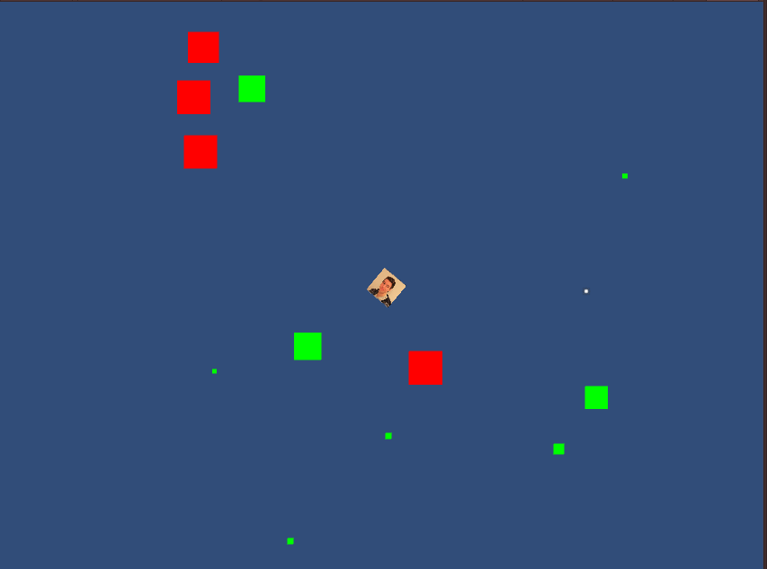
Aktueller Stand

Slide 8
Was noch fehlt
Enemy AI
Ausstoßen von „Gegnern“ bei bewegung
Soundeffekte
Überarbeitung der Steuerung

